Slide 1
Годовой отчет 2023
АВТОНОМНАЯ НЕКОММЕРЧЕСКАЯ ОРГАНИЗАЦИЯ ЦЕНТР ПОМОЩИ СЕМЬЯМ С ДЕТЬМИ «ПЛАНЕТА ДОБРА»

Slide 2
Содержание отчета

Slide 3
Содержание отчета
Об организации
Наша миссия и цели
Задачи и основные направления
Кому мы помогаем?
Как мы помогаем?
Структура Центра (отчеты по проектам)
Развитие центра по сравнению с 2022 годом
Заключительное слово

Slide 4
Об организации
Полное наименование:
АВТОНОМНАЯ НЕКОММЕРЧЕСКАЯ ОРГАНИЗАЦИЯ ЦЕНТР ПОМОЩИ СЕМЬЯМ С ДЕТЬМИ "ПЛАНЕТА ДОБРА»
с июня 2023 смена названия АВТОНОМНАЯ НЕКОММЕРЧЕСКАЯ ОРГАНИЗАЦИЯ БЛАГОТВОРИТЕЛЬНЫЙ ЦЕНТР ПОМОЩИ СЕМЬЯМ С ДЕТЬМИ "ПЛАНЕТА ДОБРА»
Сокращенное наименование:
АНО «ПЛАНЕТА ДОБРА»
Организационно-правовая форма:
АВТОНОМНАЯ НЕКОММЕРЧЕСКАЯ ОРГАНИЗАЦИЯ
Зарегистрирована: 13.05.2016
Юридический адрес: 125373, г Москва, б-р Яна Райниса, д. 39, кв. 263
ИНН 7733284814,
КПП 773301001,
ОГРН 1167700056996
Исполнительный директор:
Хапко Оксана Николаевна E-mail: boss@planetadob.ru тел. 8(916) 495-23-05

Slide 5
Наша миссия и цели
Создание общества взаимопомощи семей: находящихся в трудной жизненной ситуации и семей, прошедших жизненные перипетии, готовых делиться опытом и знаниями.
Дать возможность детям полноценно расти и развиваться вне зависимости от достатка в семье, физических и умственных способностей.

Slide 6
Задачи и основные направления
Центр создан в 2016 году, за это время мы определили приоритетные направления своей деятельности:
Материальная адресная помощь детям из неблагополучных и малоимущих семей.
Привлечение детей и их родителей к экологическим акциях и проектам, для воспитания бережного отношения к нашей природе.
Поддержка социально значимого образа семьи и семейных ценностей.
Реализация социальных проектов для всестороннего развития всех членов семьи.
Поддержка в стремлении родителей в воспитании достойных граждан нашей страны. Поддержка в спорте, творчестве и обучении.
Развитие волонтерского движения.
Развитие фудшеринга, как средство помощи малообеспеченным семьям.

Slide 7
Кому мы помогаем?
В СЗАО более 1600 семей, которые нуждаются в помощи, которые не попадают под меры государственной поддержки. Наша организация помогает им путем поиска и распределения благотворительной помощи и создания условий для улучшения жизни.

Slide 8
Как мы помогаем?
Мы оказываем помощь нуждающимся семьям с детьми в СЗАО г. Москве: собираем одежду и вещи, помогаем продуктами питания, предметами первой необходимости организуем детские мероприятия. На попечении Центра в 2023 году состояло 822 семьи.

Slide 9
Структура организации
Президент Центра
Бухгалтер –волонтер- 1 человек
Куратор проектов-волонтеры -8 человек
Волонтеры – 60 человек

Slide 10
Финансовая часть. Доходы. Расчетный счет
Поступления на расчетный счет:
Остаток с 2022 года – 35 147,92рублей
На счет поступило от физ лиц -77 524,91 рублей
От юридических лиц 58889,66, в том числе РНКО 10565,45 рублей
от БФ нужна помощь 28324,21.
Перешло на 2024- 24612,09 рублей
Дебиторская задолженность 19162 рубля.

Slide 11
Финансовая часть. Доходы. Пожертвования в натуральном виде
Поступления в виде натуральной помощи:
Остаток с 2022 года – на 285868 рублей
Поступило за 2023 год - 11 484183 рублей
Перешло на 2024- 318255 рублей

Slide 12
Финансовая часть. Расходы. Расчетный счет
Транспортные расходы – 46685 рубля
Проект "Мечты сбываются" 2022 г – 9163 рублей
Проект "Мечты сбываются" 2023 г – 23359 рублей
Проект "Наши руки не для скуки" – 1527 рублей
Продуктовые наборы - рублей – 19 548 рублей
На уставные цели — 22389 рублей

Slide 13
Финансовая часть. Расходы. Пожертвования в натуральном виде
Продуктовые наборы – 532 375 рублей
Молочная продукция – 5 925 553 рублей
Продукты питания – 407448 рублей
Фудшеринг – 3 296 944 рублей
Продукция. Благотворительный фонд "Детский мир" – 1 259 477 рублей
На уставные цели — 30000 рублей

Slide 14
Проекты 2023 года
Адресная помощь
Рука помощи
Наши руки не для скуки
Подари ребенку улыбку
Я родился
Семейный альбом
Мечты сбываются
Фудшеринг
От школьного порога к знаниям дорога

Slide 15
Какие семьи получают помощь?
Многодетные
С детьми инвалидами
Семья, в которой один или оба родителя являются инвалиды
Семья, в которой воспитанием детей/ребенка занимается один из родителей, второй отсутствует или не принимает участия
Семьи, в которых детей воспитывают опекуны-родственники

Slide 16
Адресная помощь
Миссия проекта — помогать семьям с детьми СЗАО города Москвы, которые находятся в трудной жизненной ситуации.
Как мы помогаем? Мы привлекаем благотворителей, получаем от них продуктовую и вещевую помощь и передаем ее нашим подопечным семьям, внося всю информацию в ведомости, после чего составляем и фотоотчеты о целевом использовании полученной помощи и доводим их до благотворителей. Отчетная страница по Проекту размещена в социальной сети ВК, а отчеты по использованию средств, полученных на счет в проекте — на сайте в разделе «Отчеты». В Проекте участвуют как постоянные благотворители, так и разовые.

Slide 17
Адресная помощь
На попечении в проекте 822 семьи
Задействовано 61 доброволец
Административные расходы 0 рублей
Транспортные расходы 46685 рубля

Slide 18
Адресная помощь БФ Банк еды «Русь»
Молочная продукция -61 т. 611 кг.
Продукция кафе «Прайм» - 75706 шт.
Прочая продукция 83737 штук
За год получили помощь 8392 семей, в которых воспитываются 22780 детей
Транспортные расходы 46685 р.
Административные расходы 0 р.

Slide 19
Адресная помощь БФ «Детский мир»
Канцелярские товары, детская одежда, книги- 3776 шт
За год получили помощь 1563 семьи, в которых воспитываются 4689 детей
Транспортные расходы 0 рублей
Административные расходы 0 рублей

Slide 20
Адресная помощь ООО «Нестле»
Шоколадная продукция -7418 штук
За год получили помощь 295 семей, в которых воспитываются 774 детей
Транспортные расходы 0 рублей
Административные расходы 0 рублей

Slide 21
Адресная помощь «Мистраль»
Продукция - 4536 штук
Получили помощь 149 семей, в которых воспитываются 379 детей
Транспортные расходы 0 рублей
Административные расходы 0 рублей

Slide 22
Фудшеринг
В рамках проекта, совместно с партнерами спасено:
78 тонн молочной продукции
62 тонны готовой еды
19 тонн овощей и фруктов
682 семьи, в которых воспитывается 1956 детей, в течении года регулярно получали помощь.

Slide 23
Фудшеринг
Административные расходы 0 рублей
Задействовано в работе 48 добровольцев

Slide 24
Проект «Подари ребенку улыбку»
Миссия проекта:
Помочь семье, на день рождение ребенка создать праздничную атмосферу.
Как мы помогаем?
Мы привлекаем благотворителей, которые готовы сделать на благотворительной основе сладкий подарок, подарить воздушные шары, сделать мягкие буквы-имена и многое другое, что подарит улыбку на день рождение ребенка

Slide 25
Проект «Подари ребенку улыбку»
Транспортные расходы 0 рублей
Административные расходы 0 рублей
В проекте задействовано 6 добровольцев

Slide 26
Проект «Подари ребенку улыбку». Участники
Индивидуальный подарок | 21
Квест | 7
Набор заколок ручной работы | 2
Осетинские пироги | 22
Пицца | 3
Рисованный портрет | 32
Серебряные сережки | 8
Сладкий подарок | 211
Фотосессия | 16
Шары или букет из шаров | 9
Дети получили подарки в виде:
331 участник проекта в 2023 году

Slide 27
Проект «Подари ребенку улыбку». Благотворители
211 кондитер принял участие в изготовлении сладкого подарка ребенку на благотворительной основе
16 фотографов организовали фотосессии на благотворительной основе для ребенка в день его рождения
9 предпринимателей подготовили подарки из воздушных шаров

Slide 28
Проект «Подари ребенку улыбку». Благотворители
8 девочек, в качестве подарка получили серебренные сережки от дарителя;
32 ребенка, в качестве подарка получили рисованные портреты от дарителя;
22 ребенка-подростка получили на день рождение осетинские пироги от дарителей;
23 ребенка получили индивидуальные подарки, благодаря тайным дарителям
3 ребенка на день рождение получили в подарок пиццу от партнера

Slide 29
Проект «Я родился»
Миссия проекта
Помочь семье, ожидающей пополнение, проживающей на территории СЗАО города Москвы и находящейся в трудной жизненной ситуации.
Как мы помогаем?
Центр привлекает благотворителей для помощи семье в рамках Проекта. Благотворитель самостоятельно выбирает семью с новорожденным, из числа участников Проекта, может приобрести необходимые для малыша товары и передать их в Центр. Так же при желании он вручить родителям дар собственноручно. При необходимости Центр рассмотрит также возможность поддержки семьи в первые дни, недели, месяцы после рождения ребенка — закупку всего необходимого для него.

Slide 30
Проект «Я родился» расходы
Транспортные расходы 0 рублей
Административные расходы 0 рублей
В проекте задействовано 4 добровольца

Slide 31
Проект «Я родился»
Подарки
Торт из памперсов
Прорезыватели для зубов
Фонтаны из шаров
13
участников

Slide 32
Проект «Наши руки не для скуки»
Значимость проекта
Мастер-класс – это двусторонний процесс и отношения «преподаватель-слушатель» являются абсолютно необходимыми. Непрерывный контакт, практически индивидуальный подход к каждому слушателю. Во время мастер - класса ведущий специалист рассказывает и, что очень важно, показывает, как он применяет на практике новую технологию или метод и какова его результативность.

Slide 33
Проект «Наши руки не для скуки»
Транспортные расходы 0 рублей
Административные расходы 0 рублей
В проекте задействовано 11 добровольцев
В 2023 году прошло 209 мастер классов, которые посетили 1095 детей

Slide 34
Проект «Семейный портрет»
Миссия проекта
Популяризация осознанного родительства — вот залог дружной и крепкой семьи!
Как мы помогаем?
Мы привлекаем благотворителей, которые готовы подарить фотоссесию, рисованный портрет и иные памятные подарки нашим подопечным семьям. Отчетная страница по Проекту размещена в социальной сети ВК, а отчеты по использованию средств, полученных на счет в проекте — на сайте в разделе «Отчеты». В Проекте участвуют как постоянные благотворители, так и разовые.

Slide 35
Проект «Семейный портрет»
Транспортные расходы 0 рублей
Административные расходы 0 рублей
В проекте задействовано 42 добровольца
В проекте участвовало 164 семьи

Slide 36
Проект «Мечты сбываются»
Миссия проекта
Оказание благотворительной помощи в виде новогодних подарков семьям с детьми, находящимся в трудной жизненной ситуации, в том числе семьи с детьми инвалидами, малообеспеченным многодетным семьям, также другим категориям семей с детьми, нуждающимся в социальной поддержке и проживающих в СЗАО города Москвы.
Как мы помогаем?
Мы привлекаем благотворителей, готовых осуществить мечту ребенка полностью или частично. Список детей участников будет опубликован на сайте, после его формирования. По условиям проекта ребенок делает подделку Деду Морозу, при выполнении мечты конкретного ребенка, поделка пересылается благотворителю.

Slide 37
Проект «Мечты сбываются»
Транспортные расходы 0 рублей
Административные расходы 0 рублей
В проекте задействовано 11 добровольцев
В проекте участвовало 119 детей, семьи которых находятся в трудной жизненной ситуации, 21 из которых дети ОВЗ.

Slide 38
Проект «Мечты сбываются». Благотворители
Частные благотворители

Slide 39
Проект «Рука помощи».
На постоянной основе поддержка 12 семей, за год сформировано и выдано 652 набора.

Slide 40
Проект «От школьного порога- к знаниям дорога».
Запуск проекта состоялся в 2023 году, и проект занял достойное место в добрых делах Центра.

Slide 41
Проект «От школьного порога- к знаниям дорога».
Миссия проекта — «От школьного порога — к знаниям дорога» заключается в поддержке первоклассников в их образовательном путешествии и обеспечении им необходимых школьных принадлежностей.
Проект стремится создать условия, чтобы каждый ребенок мог успешно начать свой учебный путь и получить полноценное образование.
Основная цель проекта — снизить неравенство в доступе к образованию. Мы верим, что каждый ребенок заслуживает равные возможности для обучения и развития своих способностей. Поэтому мы сосредоточены на помощи первоклассникам, которые стоят на пороге своего образовательного пути.

Slide 42
Проект «От школьного порога- к знаниям дорога».
Благотворительный центр «Планета добра» занимается сбором средств для реализации проекта «От школьного порога — к знаниям дорога». Собранные средства направляются на закупку школьных принадлежностей, ранцев и других необходимых материалов для будущих первоклассников. Мы также организуем различные мероприятия и программы, направленные на поддержку и мотивацию этих детей.

Slide 43
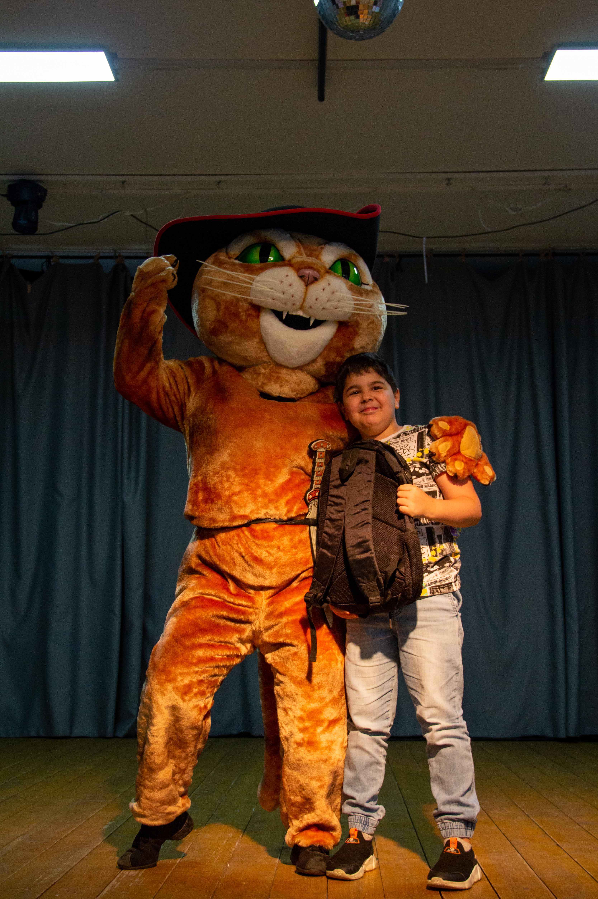
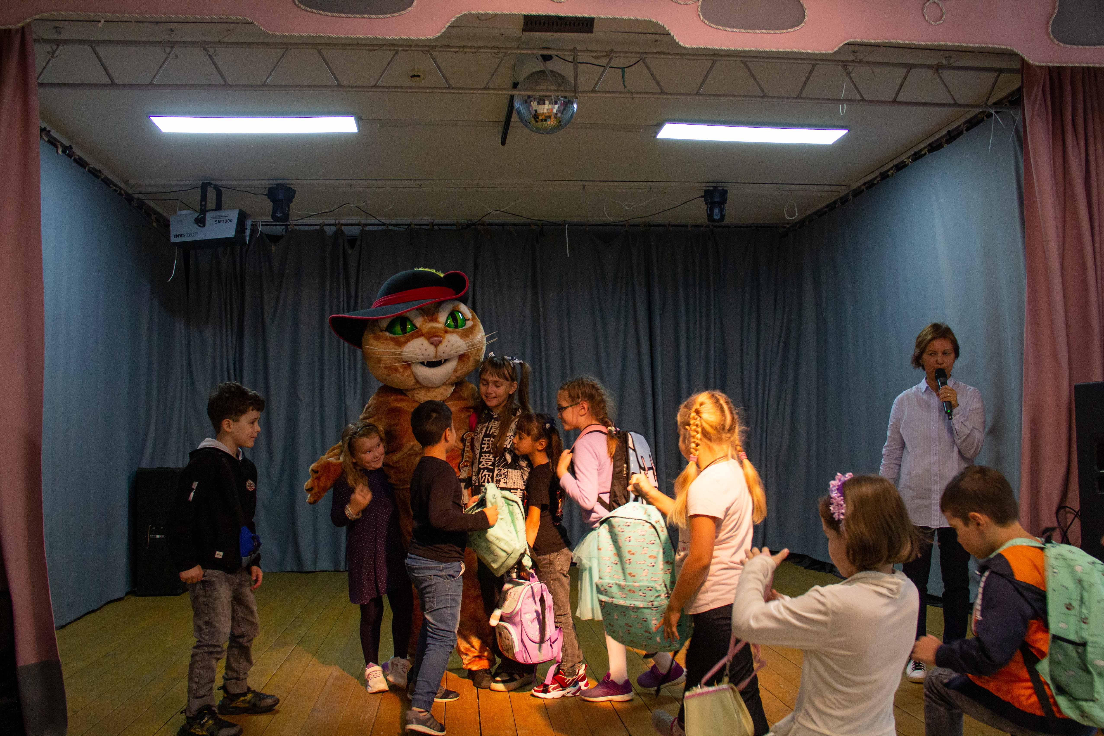
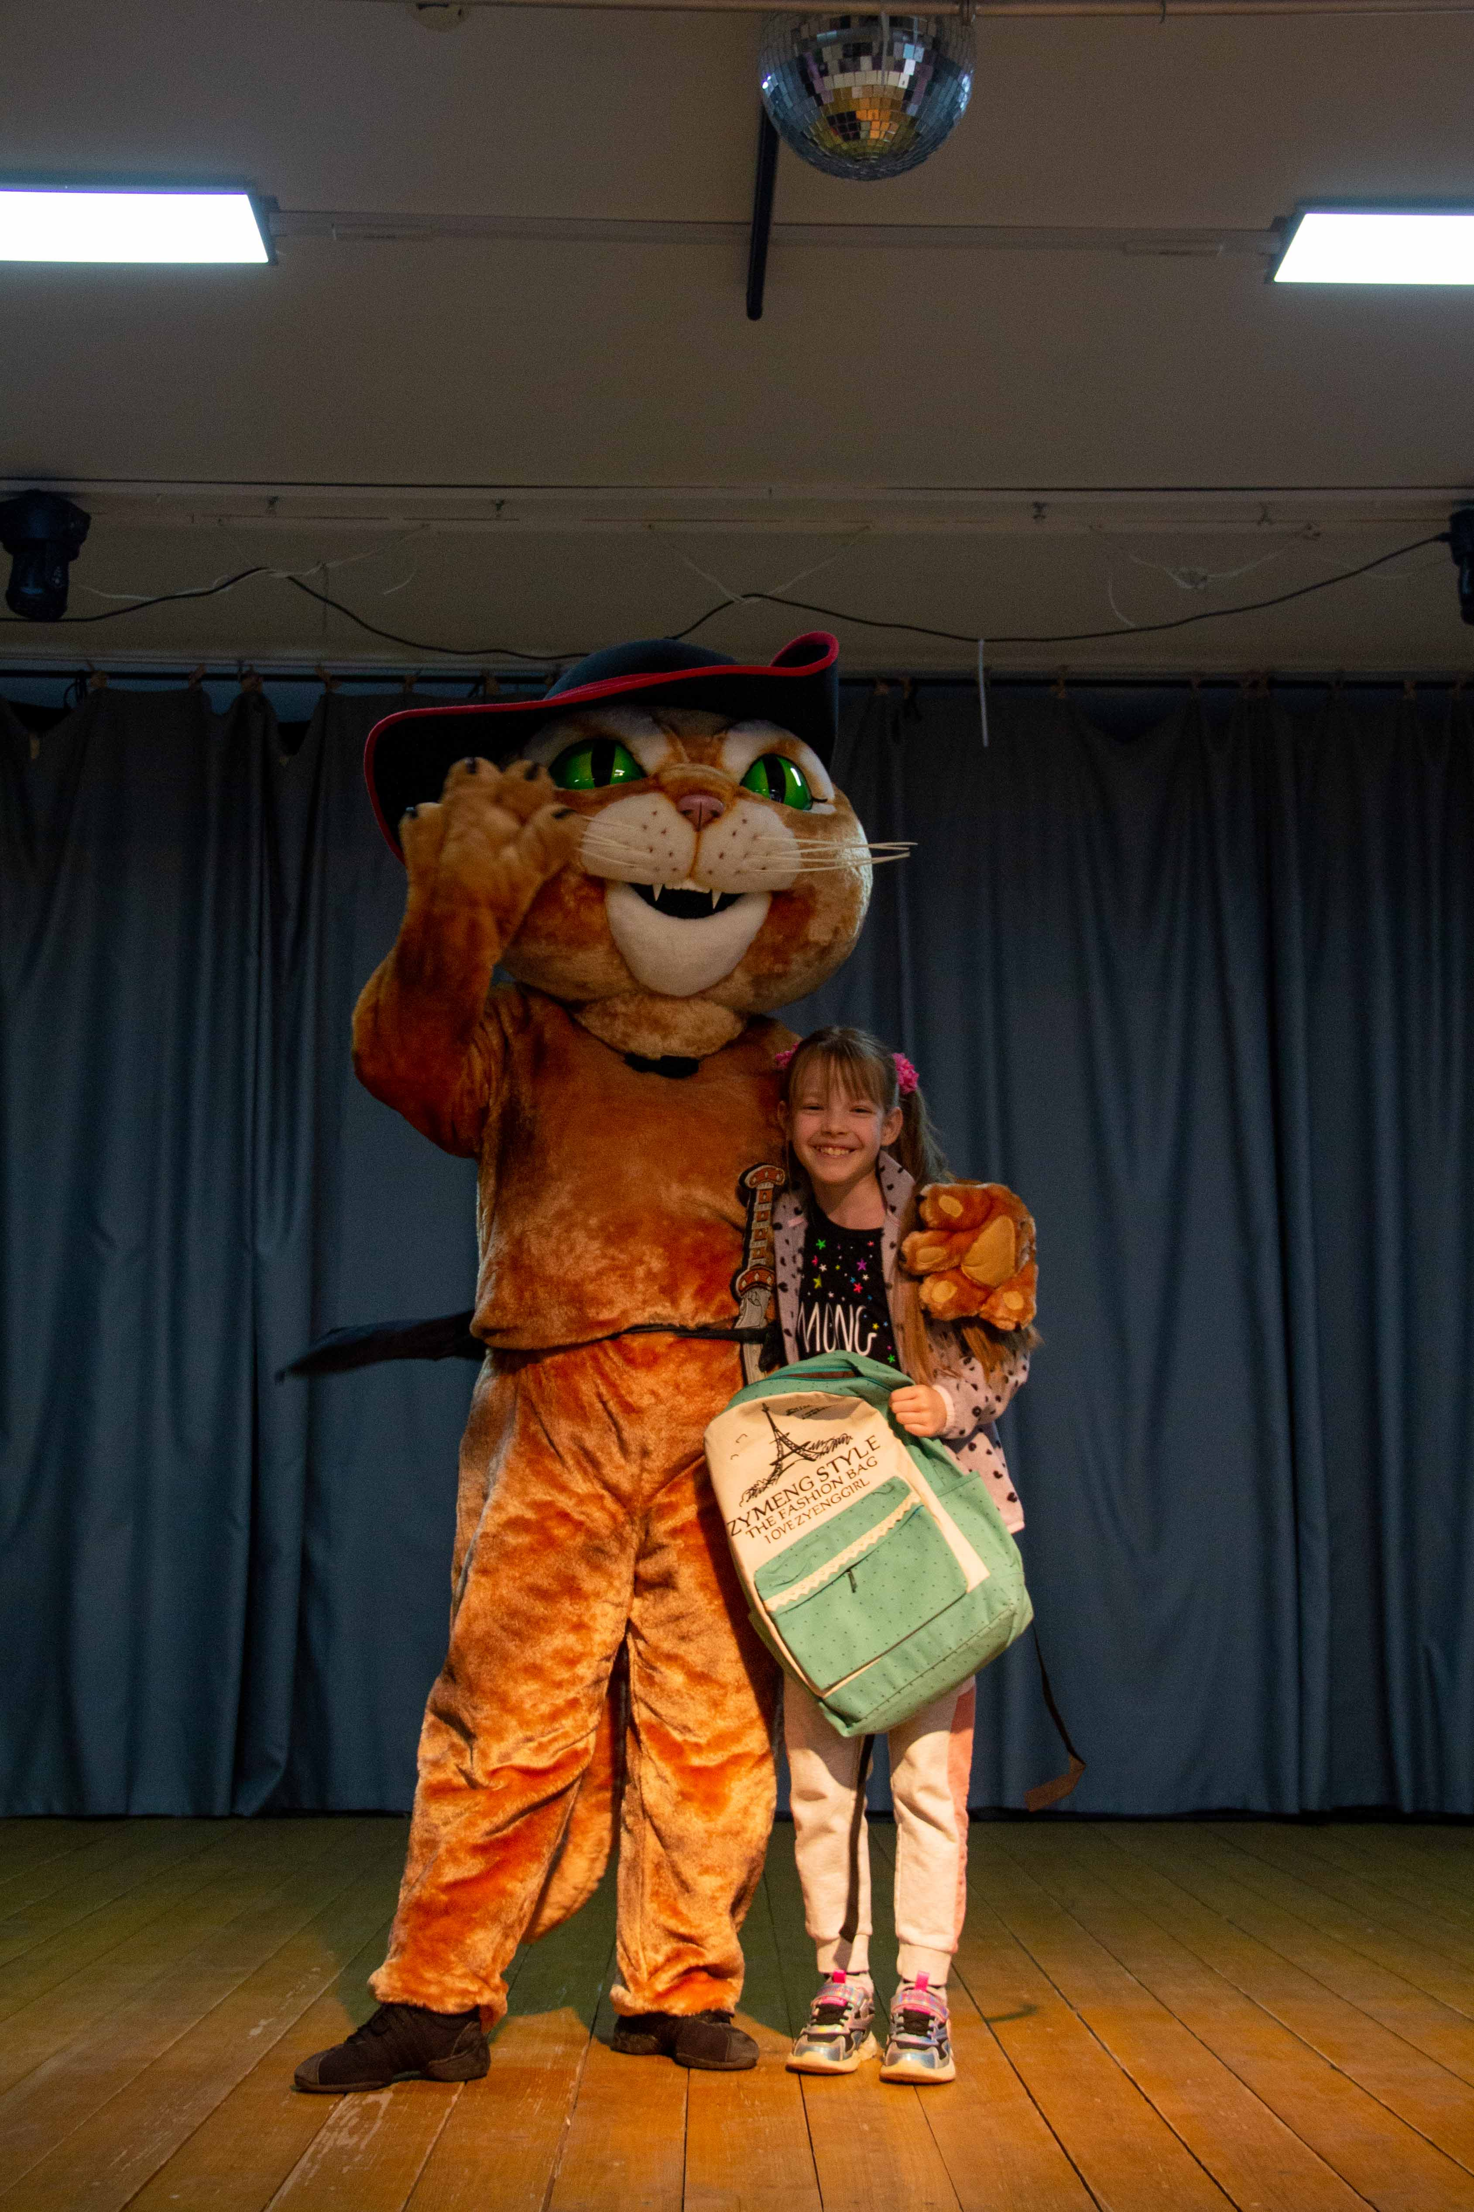
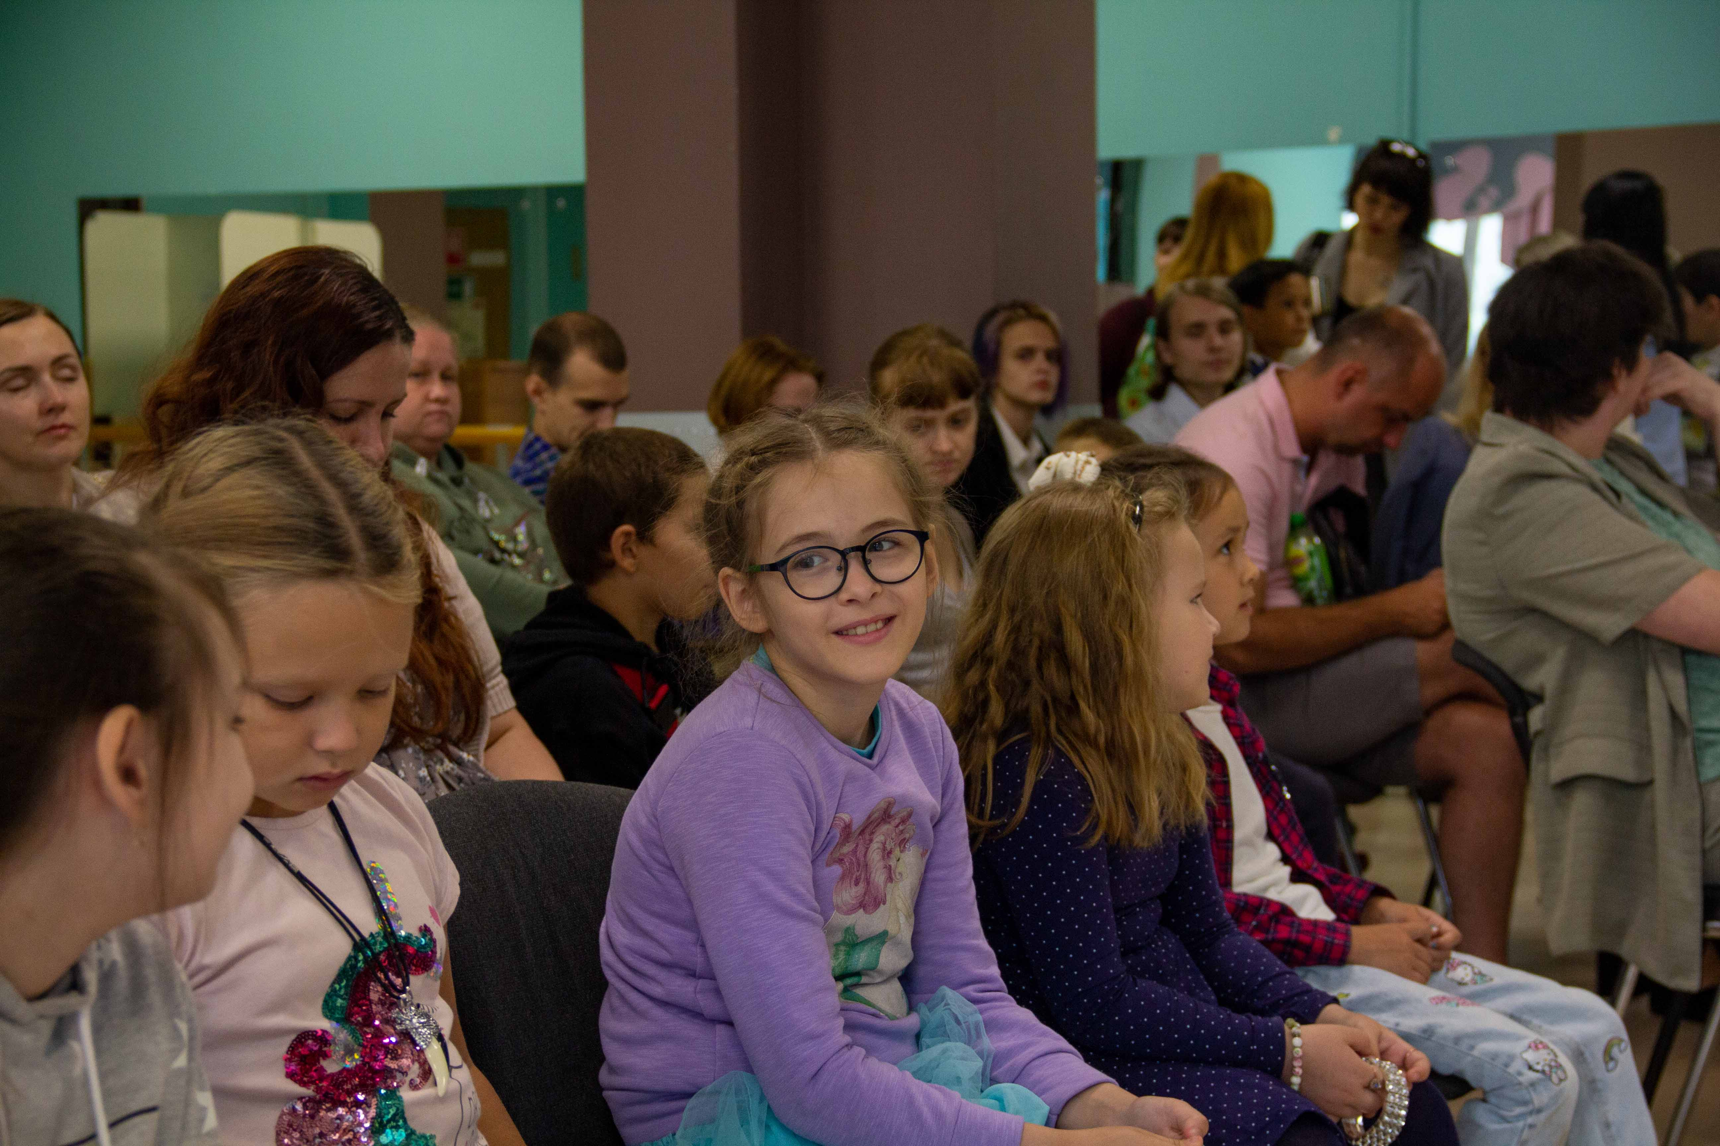
Проект «От школьного порога- к знаниям дорога».
78 детей получили необходимое к 1 сентября

Slide 44
Заключительное слово
Каждый день мы встречаемся с новыми вызовами, но наша вера в добро и стремление помочь никогда не угасают. Мы искренне считаем, что каждый небольшой шаг может привести к большим изменениям. Когда наши волонтеры вдохновляют друг друга, это создаёт мощный поток положительной энергии, который помогает справиться с любыми трудностями. Мы активно развиваем новые проекты, направленные на поддержку семей, оказавшихся в трудной жизненной ситуации, и стремимся к тому, чтобы каждый ребёнок чувствовал заботу и внимание.
Наша команда регулярно проводит мастер-классы , чтобы делиться опытом и знаниями с теми, кто нуждается в поддержке. Мы понимаем, что образование и навыки — это ключ к самостоятельной жизни. После всего, что мы делаем, мы с гордостью видим, как наши подопечные начинают строить своё будущее с уверенностью и надеждой.
Мы приглашаем всех желающих стать частью нашей дружной семьи. Любая помощь, будь то время, знания или ресурсы, становится вкладом в общее дело. Вместе мы можем создать комфортные условия для детей и их родителей, помогая им встретить завтрашний день с улыбкой и оптимизмом. Дорогие друзья, ваш вклад важен для нас, и вместе мы можем сделать этот мир немного лучше!

